Slide 1


에너지 재료 설계
Co-Doped ZnO GZCNT Coating for Long-Life Li-Metal Anodes in EVs
개인 포트폴리오 공개본
프로젝트 발표 자료

Slide 2
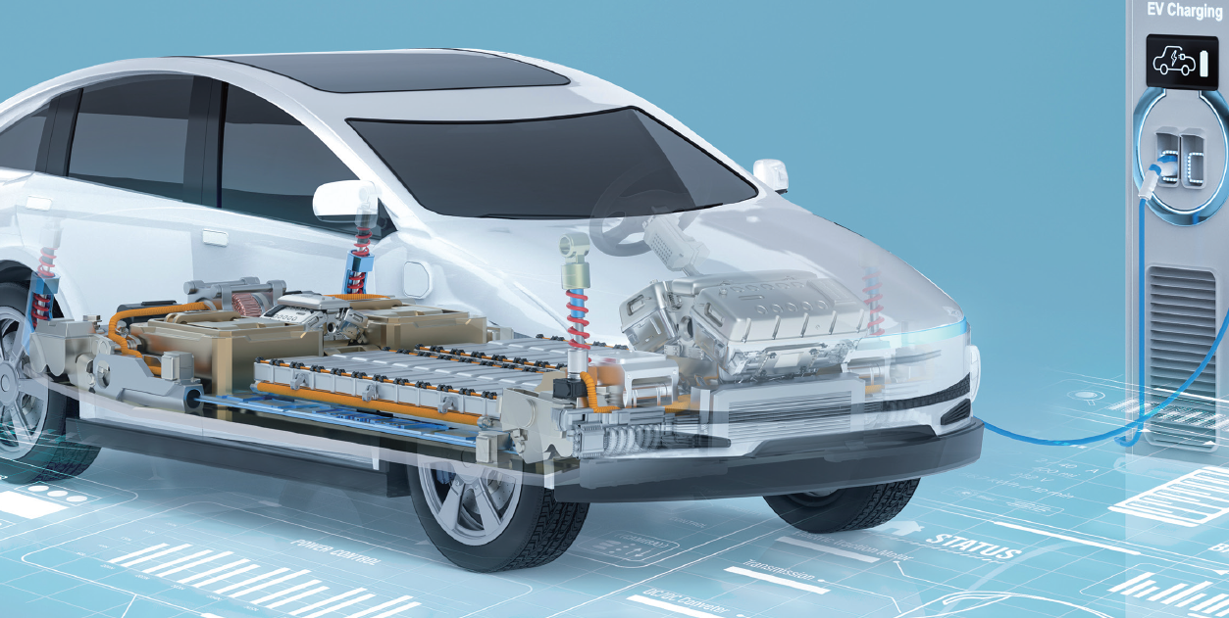
Design Objective
03
차세대 리튬 이차전지 음극 소재로 주목받는 리튬 금속은 높은 에너지 밀도에도 불구하고, dendrite 형성으로 인한 수명 저하가 주요 문제로 작용.
하부 도핑된 ZnO 층과 상부 CNT 층으로 구성된 GZCNT 구조를 도입
Dendrite 성장을 억제하여 리튬 금속 음극의 수명을 향상
전류 분포 균일화, 리튬의 안정적인 석출 유도
LXu, W., Wang, J., Ding, F., Chen, X., Nasybulin, E., Zhang, Y., & Zhang, J. (2014). Lithium metal anodes for rechargeable batteries. Energy & Environmental Science, 7(2), 513–537. https://doi.org/10.1039/C3EE40795K:contentReference[oaicite:5]{index=5}

Slide 3
목차
1
Li metal VS Graphite
2
Dendrite Growth
3
CNT
4
GZCNT
5
Doping Co
6
Expected Results
References
QnA
7
8

Slide 4
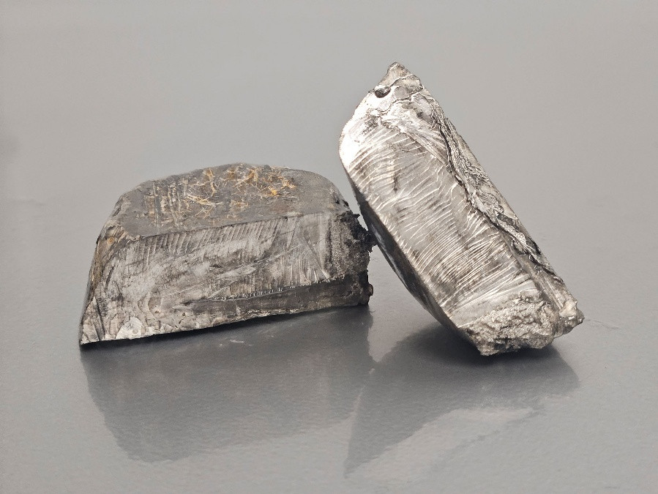
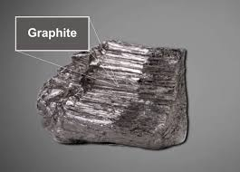
Li metal VS Graphite
01
음극 | 리튬 금속 (Li metal) | 흑연(Graphite)
이론 용량 | 약 3,860mAh/g | 약 372mAg/g
에너지 밀도 | 매우 높음 (고에너지 EV 가능) | 상대적으로 낮음
사이클 수명 | 400~600 사이클 | 2000~3000 사이클
안정성 | 낮음 | 높음
상용화 수준 | 차세대 EV (R&D 진행중) | 사용화 EV (대부분 EV로 사용)

Slide 5








흑연 (Graphite) VS 리튬 금속 (Li metal)
01
Graphite
Li metal
372mAh/g
이론 용량
3,860mAh/g
1,000mAh/$${cm}^{3}$$
부피 용량
2,060mAh/$${cm}^{3}$$
2,500 사이클
사이클 수명
500 사이클
2.2g $${cm}^{3}$$
밀도
0.534 g/ $${cm}^{3}$$
덴드라이트 위험성
90%
0%

Slide 6
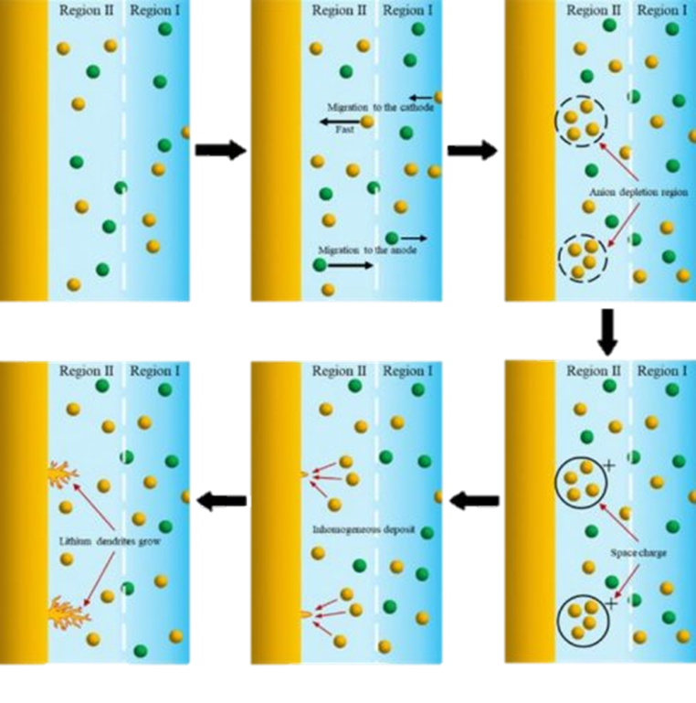
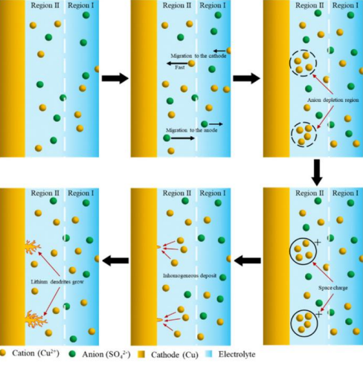
Chazalviel model
02
전압 인가→ 양이온($${Li}^{+}$$)과 음이온이 각각 음극, 양극 방향으로 이동 → 이온의 이동 속도 차이 때문에 이온 농도 불균형 형성
Region II 에서 음이온이 고갈되고 양이온이 풍부하게 남음 → 이온 분포 비대칭성 발생 → 전기장 강도 증가
음극 쪽에 양이온만 남음 → 양의 전하가 국소적으로 쌓인 상태 → 공간 전하 영역 (Space Charge Region) 형성 → 전위구배(potential gradient) 생성
특정 부위(Hotspot)에 강한 전기장에 따라 $${Li}^{+}$$ 집중적으로 이동 → 전류밀도가 높아짐 → $${Li}^{+}$$이 더 많이 모임 → $$Li$$이 불균일하게 석출
Fig. 2
Huang, Y., Yang, H., Gao, Y., Chen, G., Li, Y., Shi, L., & Zhang, D. (2024). Mechanism and solutions of lithium dendrite growth in lithium metal batteries. Materials Chemistry Frontiers, 8(5), 1282–1299. https://doi.org/10.1039/D3QM01151H
Notes:
그림처럼 덴드라이트가 형성되는 순서대로 정리. 예를 들어 따닥따닥 붙어 있으면 가시성이 좋지가 않으니 그림처럼 화살표로 순서를 표현하면 좋겠음
질문 예상/ 이온 농도 불균형이 왜 전기장을 만드는가
>전하의 분포가 공간적으로 균일하지 않기 때문> 양이온과 음이온의 농도가 다르면 정전기적인 포텐셜차이가 생기고 그로인해 전기장 형성

Slide 7
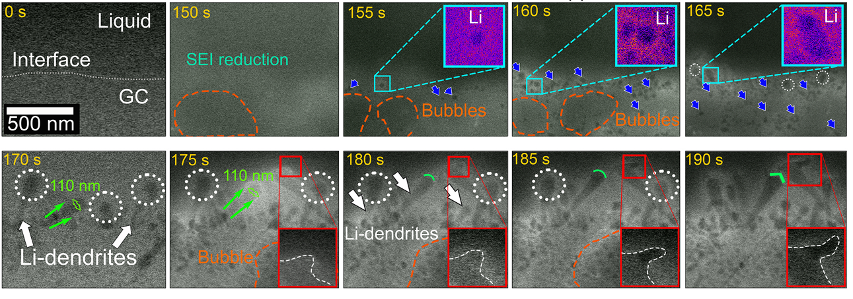
Causes of Lithium Dendrite Growth
02
Nucleation at hotspot
Surface Roughness $$→$$ 국소 도출부 $$→$$ 전계 집중(Field enhancement)
Dislocation, grain boundary $$→$$ 자유에너지 상태가 불안정, 계면 에너지가 높음 $$→ 핵$$생성이 더 쉽게 이루어짐 $$→$$ 리튬이 더 쉽게 석출 $$→$$ Localized current density
Uneven SEI layer
Roughness, Hot spot $$→$$ Unven SEI layer $$→$$ 저항이 다름
Unven SEI laye$$→$$ 얇은 SEI 부위에 전류가 집중 $$→$$ dendrite, mossy Li 형성
전기적 연결이 끊긴 리튬 형성 $$→$$ Dead Li 형성
Fig. 2
Dachraoui, W., Kühnel, R.-S., Battaglia, C., & Erni, R. (2024).
Nucleation, growth and dissolution of Li metal dendrites and the formation of dead Li in Li-ion batteries investigated by operando electrochemical liquid cell scanning transmission electron microscopy. Nano Energy, 130, 110086.
https://doi.org/10.1016/j.nanoen.2024.110086

Slide 8
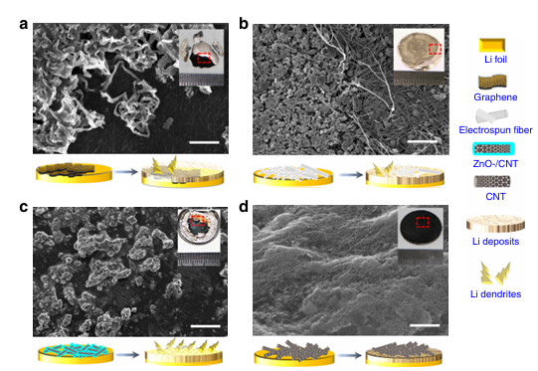
Carbon nanotube (CNT)
03
코팅 | (a) Graphene | (b) Electrospun | (c) ZnO/CNT | (d) CNT(다공성)
시험 조건 (대칭 LillLi) | 210 사이클 | 180사이클 | 280사이클 | 520사이클
표면 형태 | Mossy Li 섬유 다발, 거친 잔기둥 다수 | 길고 굵게 뻗은 dendrite 다량 | 전체적으로 둥굴고 짧은 pebble-like 입자 | 평탄, 조밀한 필름
기계적 강성 및 다공성이 부족 → Hotspot에 Li 집중 → 조기 dendrite 형성
(b) $${Li}^{+}$$ 농도, 전위 구배 형성 → 수직 방향으로 빠르게 dendrite 형성
(c) lithiophilic, CNT → 균일핵 증가로 깔끔한 입상 석출
BUT) ZnO 비율 높아 전자 전도도 $$↓$$ → 장주기에는 표면 거칠어짐
(d) 기공($$μm$$) + 고전도 경로 + 기계적 강도 → Lithiophobic 특성으로 dendrite억제
Fig. 4
Zhang, H., Liao, X., Guan, Y., Xiang, Y., Li, M., Zhang, W., Zhu, X., Ming, H., Lu, L., Qiu, J., Huang, Y., Cao, G., Yang, Y., Mai, L., Zhao, Y., & Zhang, H. (2018). Lithiophilic–lithiophobic gradient interfacial layer for a highly stable lithium metal anode. Nature Communications, 9, Article 3729. https://doi.org/10.1038/s41467-018-06126-z

Slide 9
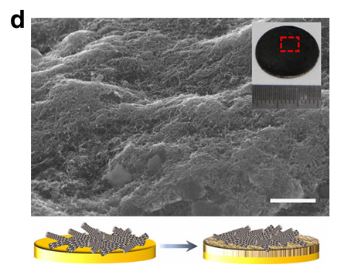
CNT
03
CNT 단독 사용시 단점
Lithiophobic (리튬 비친화성) | CNT는 리튬 친화성이 낮아$${Li}^{+}$$이 CNT에 잘 붙지 않음 → 초기 nucleation이 느리거나 불균일
핵 생성 지연 | Li이 석출될 때 핵을 만들려면 높은 과전압 필요 → 전지효율 낮아짐, SEI 불균일 성장
기계적 부착력 약함 | CNT는 기계적 강도가 높지만 Li 금속과 화학적 접착력이 낮음 → interface 접촉 저하
초기 사이클 효율 (ICE) 낮음 | 초기 리튬 석출이 불균일하면 SEI 재형성 반복 → 전해질 손실 많고 Coulombic Efficiency 낮아짐
Fig. 4.
Zhang, H., Liao, X., Guan, Y., Xiang, Y., Li, M., Zhang, W., Zhu, X., Ming, H., Lu, L., Qiu, J., Huang, Y., Cao, G., Yang, Y., Mai, L., Zhao, Y., & Zhang, H. (2018). Lithiophilic–lithiophobic gradient interfacial layer for a highly stable lithium metal anode. Nature Communications, 9, Article 3729. https://doi.org/10.1038/s41467-018-06126-z
ZnO와 CNT를 사용한 GZCNT로 단점 보완

Slide 10
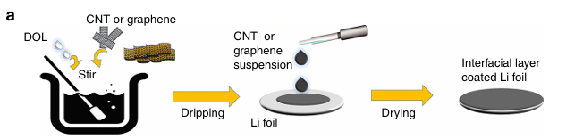
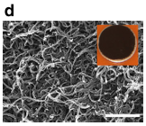
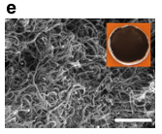
GZCNT Process
04
Process
CNT, ZnO를 용매에 넣고 교반(stir) → 분산액(suspension) 생성
드립핑(Dripping) → 30~40$$μL/{cm}^{2}$$로 Pipette을 사용
건조(Drying): 80$$℃$$에서 1시간 건조
Schematic diagram
CNT
ZnO/CNT
상부 | 0.2 wt% CNT | 리튬 회피(Lithiophobic) $$→$$dendrite 차단
중간 | 0.1 wt% ZnO/CNT +0.1 wt% CNT | 점진적 전이층(gradient)
하부 | 0.2 wt% ZnO/CNT | 리튬 친화성 (Lithiophilic) $$→$$ 균일 석출 유도
Fig. 2
Zhang, H., Liao, X., Guan, Y., Xiang, Y., Li, M., Zhang, W., Zhu, X., Ming, H., Lu, L., Qiu, J., Huang, Y., Cao, G., Yang, Y., Mai, L., Zhao, Y., & Zhang, H. (2018). Lithiophilic–lithiophobic gradient interfacial layer for a highly stable lithium metal anode. Nature Communications, 9, Article 3729. https://doi.org/10.1038/s41467-018-06126-z

Slide 11
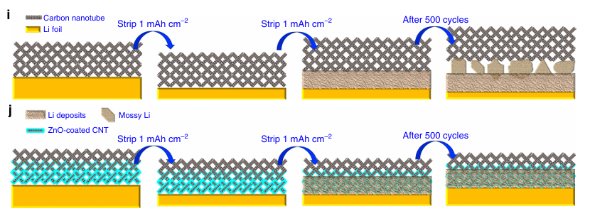
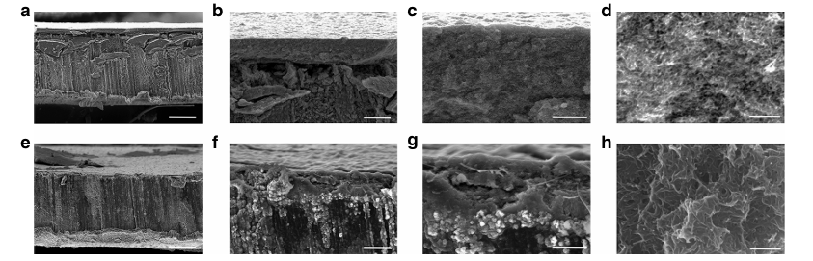
GZCNT
04
CNT vs GZCNT
ZnO-coated CNT (하부층)
이온 농도 불균형 해소 → 리튬 이온 흡착 위치를 강제 제어
계면 공간 제어 → 다공성 구조로 이온 분포 안정화
SEI 형성 제어 → SEI 재형성 / 붕괴 최소화
CNT (상부층)
전자전도 경로 유지
전기장 분포 조절 → 국소적 전류 집중 억제
다공성 구조로 $${Li}^{+}$$이동 경로 확보
기계적 강도 → dendrite 물리적 차단
Fig. 7
Zhang, H., Liao, X., Guan, Y., Xiang, Y., Li, M., Zhang, W., Zhu, X., Ming, H., Lu, L., Qiu, J., Huang, Y., Cao, G., Yang, Y., Mai, L., Zhao, Y., & Zhang, H. (2018). Lithiophilic–lithiophobic gradient interfacial layer for a highly stable lithium metal anode. Nature Communications, 9, Article 3729. https://doi.org/10.1038/s41467-018-06126-z

Slide 12
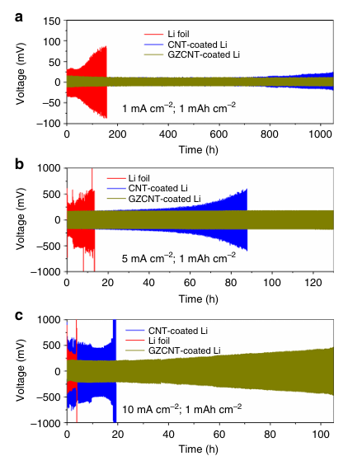
GZCNT
04
current density, 대칭 셀(symmetric cell)
조건 | Li foil | CNT-coated Li | GZCNT-coated Li
$${1mA cm}^{−2}$$ | < 200h | ~1000h | 1000h<
$${5mA cm}^{−2}$$ | < 10h | 80~90h | 120h<
$${10mA cm}^{−2}$$ | < 5h | 20h | ~100h
GZCNT-coated Li 전극이 다양한 전류 밀도 조건에서도 가장 얕고 안정적인 전압 유지 특성을 보인다.
Fig. 6
Zhang, H., Liao, X., Guan, Y., Xiang, Y., Li, M., Zhang, W., Zhu, X., Ming, H., Lu, L., Qiu, J., Huang, Y., Cao, G., Yang, Y., Mai, L., Zhao, Y., & Zhang, H. (2018). Lithiophilic–lithiophobic gradient interfacial layer for a highly stable lithium metal anode. Nature Communications, 9, Article 3729. https://doi.org/10.1038/s41467-018-06126-z

Slide 13
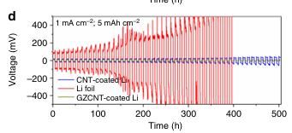
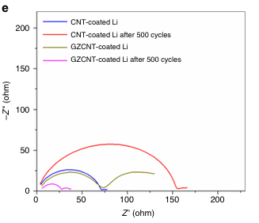
GZCNT
04
Current density : $${1mA cm}^{−2}$$ Areal capacity : $${5mAh cm}^{−2}$$
  높은 용량 조건 일반적인 조건보다 많은 리튬이 석출/박리
  Li foil 300h부터 진폭 급등+노이즈 진동+ 전압 불안정
  CNT-coated Li 는 450h부터 전압 진폭 증가
  GZCNT 500h동안 전압 진폭 없음
Fig. 6
Electrochemical Impeance Spectroscpoy (인피던스 곡선 분석)
  반원의 크기가 클수록 계면 저항이 큼
  저항 증가가 적을수록 계면이 안정적 → 수명 연장
샘플 종류 | 사이클 전후 | 특징
CNT-coated Li | 초기 | 중간 크기 반원
 | 500사이클 후 | 가장 큰 반원 → 저항 크게 증가
GZCNT-coated Li | 초기 | 작은 반원 → 낮은 초기 저항
 | 500사이클 후 | 반원 크기 약간 감소
Fig. 3
Zhang, H., Liao, X., Guan, Y., Xiang, Y., Li, M., Zhang, W., Zhu, X., Ming, H., Lu, L., Qiu, J., Huang, Y., Cao, G., Yang, Y., Mai, L., Zhao, Y., & Zhang, H. (2018). Lithiophilic–lithiophobic gradient interfacial layer for a highly stable lithium metal anode. Nature Communications, 9, Article 3729. https://doi.org/10.1038/s41467-018-06126-z

Slide 14
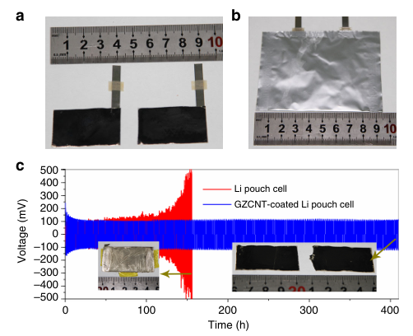
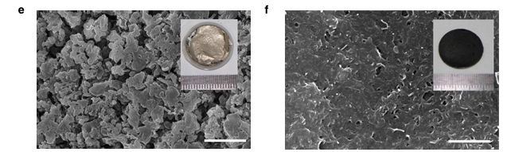
GZCNT
04
표면 관찰 사진(c)
  Li pouch cell
    약 130시간에서 급격한 전압 불안정 발생
    전극 표면이 심하게 부식 어두운 부분이 거의 없음
  GZCNT-coated Li pouch cell
    약 400시간 이상 안정적인 전압 유지
    전극 표면이 정상적인 색상 유지, GZCNT 코팅층이 잘 유지되고 있음
200사이클 후 SEM 사진 (e,f)
  E → 갈색에 가까운 색상, 표면이 거칠고 덜 매끄러움
  F → 검정색, 표면이 균일하고 깔끔함
Fig. 8
Zhang, H., Liao, X., Guan, Y., Xiang, Y., Li, M., Zhang, W., Zhu, X., Ming, H., Lu, L., Qiu, J., Huang, Y., Cao, G., Yang, Y., Mai, L., Zhao, Y., & Zhang, H. (2018). Lithiophilic–lithiophobic gradient interfacial layer for a highly stable lithium metal anode. Nature Communications, 9, Article 3729. https://doi.org/10.1038/s41467-018-06126-z

Slide 15
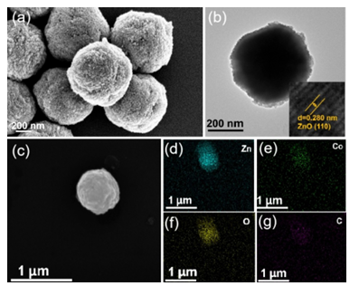
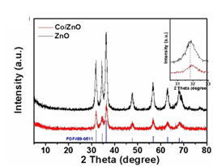
Doping Co
05
Cobalt(코발트) 도핑
(a) SEM 이미지 (Co/ZnO)
  구형 입자들이 관찰됨, 표면이 조밀하고 입자간 결합이 잘 되어있음 → 균일한 입자 형성
(b) TEM 이미지
  삽입 이미지(Inset)에서 ZnO(110) 면이 d=0.280nm로 관찰됨 → 결정성이 잘 유지
(d) ~ (g) EDS Mapping 분석
  Zn분포(d) 입자 전반에 걸쳐 고르게 분포
  Co 신호(e)가 Zn와 거의 동일한 위치에 분포
XRD 분석
  Co/ZnO, ZnO 두가지 시료 모두 비슷한 피크 위치 유지 → 결정 구조 유지
Fig. 1
Cao, W., Wu, Z., Yang, Y., Chen, Z., Wu, J., Zhao, D., & Gao, X. (2024). Field-assisted regulation induced by cobalt-doped ZnO for dendrite-free lithium metal anodes. Chemistry – A European Journal, 30(26), e202302867. https://doi.org/10.1002/chem.202302867

Slide 16
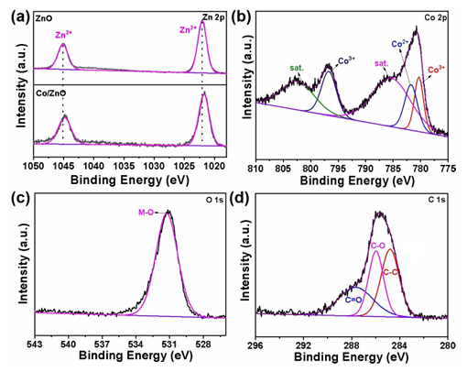
Doping Co
05
Electron-rich Zn
 | Zn 2p3/2 피크 위치(eV) | Zn 2p1/2 피크 위치 (eV) | 해석
순수 ZnO | 1022.4eV | 1045.4eV | 표준 Zn 상태
Co-doping ZnO | 1021.9eV | 1044.9eV | 0.5 eV 낮아짐 → Zn 원자 주변 전자 밀도 증가 → 국부 전기장 생성
순수 ZnO 보다 바인딩 에너지 감소 → 전자를 떼어내기 쉬운(=전자 밀도가 높은)상태
Zn 주위에 전자가 더 많이 쌓여 있어 전자를 떼어내는 장벽이 낮아짐 → Zn 주변에 전자 구림이 진해진 상태
전자가 많아진 ZnO 표면은 $${Li}^{+}$$(양전하)를 강하게 끌어당김 → 전자가 많은 부위에 $${Li}^{+}$$가 몰려들면서 리튬 금속이 고르게 핵(nucleus)형성, 증착합니다.
Fig. 3
Cao, W., Wu, Z., Yang, Y., Chen, Z., Wu, J., Zhao, D., & Gao, X. (2024). Field-assisted regulation induced by cobalt-doped ZnO for dendrite-free lithium metal anodes. Chemistry – A European Journal, 30(26), e202302867. https://doi.org/10.1002/chem.202302867

Slide 17
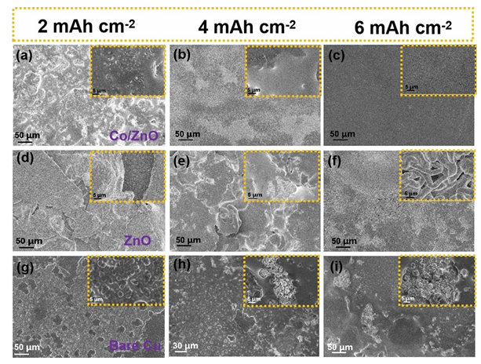
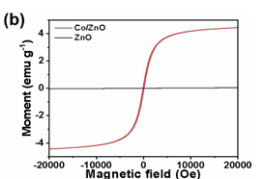
Doping Co
05
Lorentz force
Co 도핑 → ZnO에 강자성 부여 → 내부 자기장 생성
ZnO 표면에 흐르는 전류(J)와 내재 자기장 ($$B_{O}$$) → 로렌츠의 힘 발생
Lorentz force → $${Li}^{+}$$ 이온 흐름을 면방향으로 유도 → 전류밀도와 이온 유속을 넓게 분산시키는 효과 → 층상(flat) 석출 유도
F=q(v$$×B)$$
Fig. 4
Cao, W., Wu, Z., Yang, Y., Chen, Z., Wu, J., Zhao, D., & Gao, X. (2024). Field-assisted regulation induced by cobalt-doped ZnO for dendrite-free lithium metal anodes. Chemistry – A European Journal, 30(26), e202302867. https://doi.org/10.1002/chem.202302867

Slide 18
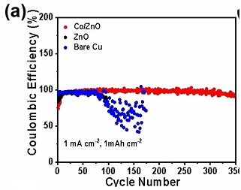
Doping Co
05
Coulombic Efficiency(CE) 변화
CO/ZnO
  초기 CE 약 96% → 350cycle시 CE= 91% 유지
  리튬의 균일 도금/박리가 반복되어도 dead Li 생성 최소화됨
ZnO
  초기 CE 94% 100cycle에서 급격히 하락 → 120cycle 후 =85%
  ZnO만 코팅할 경우 초반 성능은 괜찮지만, 자기장 효과가 없어 dendrite가 쌓이며 CE가 불안정
Coating X
  10cycle 이후부터 불안정한 급락 100cycle 이전에 CE 80% 이하로 하락
  전혀 리튬 친화성이 없어 사이클이 진행될수록 dead Li가 크게 쌓이고 반복 시 short-circuit 전조 현상 발생
Fig. 5
Cao, W., Wu, Z., Yang, Y., Chen, Z., Wu, J., Zhao, D., & Gao, X. (2024). Field-assisted regulation induced by cobalt-doped ZnO for dendrite-free lithium metal anodes. Chemistry – A European Journal, 30(26), e202302867. https://doi.org/10.1002/chem.202302867

Slide 19
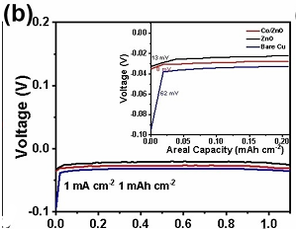
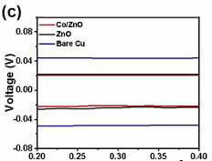
Doping Co
05
핵 형성 과전압(Nucleation Overpotential)
Co/ZnO 가장 낮은 과전압 리튬 핵이 쉽게 형성 균일 핵이 빠르게 형성되어 덴드라이트 억제
Co/ZnO | 8mv
ZnO | 13mv
Coating X | 62mv
전압 히스테리시스 (30cycle)
히스테리시스가 작을수록 전자.이온이 잘 흐르고 계면 반응이 빠르다 → 리튬이 고르게 증착되어 덴드라이트가 억제된다.
Co/ZnO | 41mv
ZnO | 43mv
Coating X | 51mv
Fig. 5
Cao, W., Wu, Z., Yang, Y., Chen, Z., Wu, J., Zhao, D., & Gao, X. (2024). Field-assisted regulation induced by cobalt-doped ZnO for dendrite-free lithium metal anodes. Chemistry – A European Journal, 30(26), e202302867. https://doi.org/10.1002/chem.202302867

Slide 20
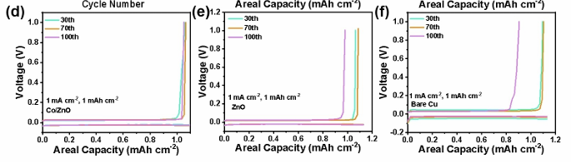
Doping Co
05
Fig. 5
Cao, W., Wu, Z., Yang, Y., Chen, Z., Wu, J., Zhao, D., & Gao, X. (2024). Field-assisted regulation induced by cobalt-doped ZnO for dendrite-free lithium metal anodes. Chemistry – A European Journal, 30(26), e202302867. https://doi.org/10.1002/chem.202302867
Co/ZnO | 100cycle이 지나도 리튬이 넣고 빼는 과정이 매우 일관됨 | 리튬 도금과 제거가 균일하게 일어남→ dendrite 억제 긴 수명과 높은 효율
ZnO | 곡선이 점점 아래로 가라앉고 전압 변화가 커짐, 곡선간 일치도 떨어짐 | 시간이 지날수록 전극의 성능이 떨어지고 있음 →리튬 제거 및 도금 불안정→ dendrite 성장 가능성 증가
Coating X | 곡선들이 많이 벌어짐 | dendrite 성장으로 인한 short-circuit 가능서 증가

Slide 21
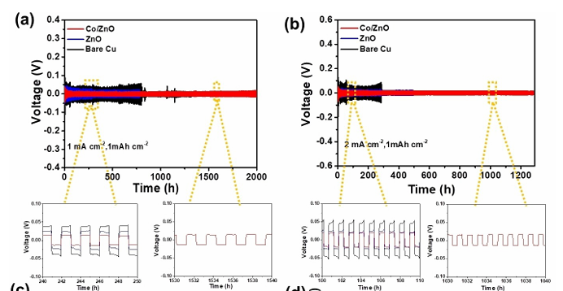
Doping Co
05
리튬 금속 음극 장기 cycling stability
Co/ZnO 가 2000시간동안 매우 안정적인 전압 곡선 유지 → 균일한 Li 도금/제거, dendrite 억제
ZnO 약 800시간 뒤에 전압 불안정
Co 도핑이 리튬 음극의 수명 향상에 결정적인 역할을 함
Fig. 6
Cao, W., Wu, Z., Yang, Y., Chen, Z., Wu, J., Zhao, D., & Gao, X. (2024). Field-assisted regulation induced by cobalt-doped ZnO for dendrite-free lithium metal anodes. Chemistry – A European Journal, 30(26), e202302867. https://doi.org/10.1002/chem.202302867

Slide 22
Expected Results
06
구분 | 측정 조건 | 측정 값
CNT | $${5mA cm}^{−2}$$ $${1mAh cm}^{−2}$$ | 60h
GZCNT | $${5mA cm}^{−2}$$ $${1mAh cm}^{−2}$$ | 120h
ZnO@Cu | $${2mA cm}^{−2}$$ $${1mAh cm}^{−2}$$ | 780h
C0-ZnO@Cu | $${2mA cm}^{−2}$$ $${1mAh cm}^{−2}$$ | 1200h
CNT → GZCNT
$$F_{GZCNT}= \frac{120h}{60h}$$ ≈ 2
ZnO → Co-ZnO
$$F_{Co}= \frac{1200h}{780h}$$ ≈ 1.54
$$F_{total}=F_{GZCNT}×F_{Co}$$≈ 2.0 $$×$$1.54 ≈ 3.18
성능 향상 계수(performance enhancement factor)
대칭셀($${1mA cm}^{−2}$$ , $${1mAh cm}^{−2})$$에서 CNT 사용시 520cycle
$$F= \frac{개선된 구조의 수명(또는 시간,사이클 수)}{기존 구조의 수명(또는 시간, 사이클 수)}$$
$$520cycle\left(CNT\right)×F_{total}≈1600cycle$$

Slide 23
References
07
Song, H., Lee, J., Sagong, M., Jeon, J., Han, Y., Kim, J., Jung, H.-G., Yu, J.-S., Lee, J., & Kim, I.-D. (2024).
Overcoming chemical and mechanical instabilities in lithium metal anodes with sustainable and eco-friendly artificial SEI layer. Advanced Materials, 36(20), 2407381. https://doi.org/10.1002/adma.202407381
Zhang, Z., Yang, J., Huang, W., Wang, H., Zhou, W., Li, Y., Li, Y., Xu, J., Huang, W., Chiu, W., & Cui, Y. (2021).
Cathode-electrolyte interphase in lithium batteries revealed by cryogenic electron microscopy. Matter, 4(1), 302–312. https://doi.org/10.1016/j.matt.2020.10.021
Khezraqa, H., Golshan, M., & Salami-Kalajahi, M. (2025).
Solid/electrolyte and cathode/electrolyte interphases in rechargeable ion batteries: Challenges and perspectives. Applied Energy, 384, 125509. https://doi.org/10.1016/j.apenergy.2025.125509
Mao, C., Luo, Z., Sun, L., & Li, W. (2018).
Selecting the best graphite for long-life, high-energy Li-ion batteries. Journal of The Electrochemical Society, 165(9), A1837–A1845. https://doi.org/10.1149/2.1111809jes
Yan, L., Feng, X., Wang, H., Chen, Y., Wang, L., & Xue, S. (2025).
Preparation of PEI-modified PI separators for advanced lithium ion batteries. Ionics, 31(1), 453–465. https://doi.org/10.1007/s11581-024-05919-1
Song, H., Lee, J., Sagong, M., Jeon, J., Han, Y., Kim, J., Jung, H.-G., Yu, J.-S., Lee, J., & Kim, I.-D. (2024).
Overcoming chemical and mechanical instabilities in lithium metal anodes with sustainable and eco-friendly artificial SEI layer.
Advanced Materials, 36(20), 2407381. https://doi.org/10.1002/adma.202407381
Wang, Y., Zhang, Y., Zhao, Y., & Wang, C. (2023).
A review on lithium dendrite growth in lithium metal batteries: Mechanisms, characterization, and strategies.
Electrochimica Acta, 456, 142559. https://doi.org/10.1016/j.electacta.2023.142559

Slide 24
References
07
8. Hao, F., Verma, A., & Mukherjee, P. P. (2018).
Mechanistic insight into dendrite–SEI interactions for lithium metal electrodes.
Journal of Materials Chemistry A, 6(40), 19664–19671. https://doi.org/10.1039/C8TA07997H
9. 비균질 핵생성 덴드라이트 사진
https://www.researchgate.net/figure/SEM-images-of-the-surface-of-the-lithium-showing-isles-SEM-images-a-at-high_fig5_337290873
10. Zhang, H. et al. (2018).
Lithiophilic-lithiophobic gradient interfacial layer for a highly stable lithium metal anode.
Nature Communications, 9, 3729. https://doi.org/10.1038/s41467-018-06126-z
11. Huang, Y., Yang, H., Gao, Y., Chen, G., Li, Y., Shi, L., & Zhang, D. (2024). Mechanism and solutions of lithium dendrite growth in lithium metal batteries. Materials Chemistry Frontiers, 8(5), 1282–1299. https://doi.org/10.1039/D3QM01151H
12. Dachraoui, W., Kühnel, R.-S., Battaglia, C., & Erni, R. (2024).
Nucleation, growth and dissolution of Li metal dendrites and the formation of dead Li in Li-ion batteries investigated by operando electrochemical liquid cell scanning transmission electron microscopy. Nano Energy, 130, 110086.
https://doi.org/10.1016/j.nanoen.2024.110086
13. Zhang, H., Liao, X., Guan, Y., Xiang, Y., Li, M., Zhang, W., Zhu, X., Ming, H., Lu, L., Qiu, J., Huang, Y., Cao, G., Yang, Y., Mai, L., Zhao, Y., & Zhang, H. (2018). Lithiophilic–lithiophobic gradient interfacial layer for a highly stable lithium metal anode. Nature Communications, 9, Article 3729. https://doi.org/10.1038/s41467-018-06126-z
14. Cao, W., Wu, Z., Yang, Y., Chen, Z., Wu, J., Zhao, D., & Gao, X. (2024). Field-assisted regulation induced by cobalt-doped ZnO for dendrite-free lithium metal anodes. Chemistry – A European Journal, 30(26), e202302867. https://doi.org/10.1002/chem.202302867

